Slide 1


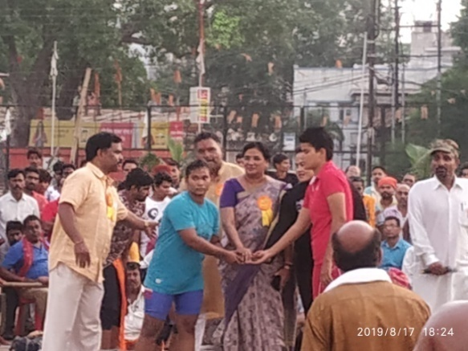
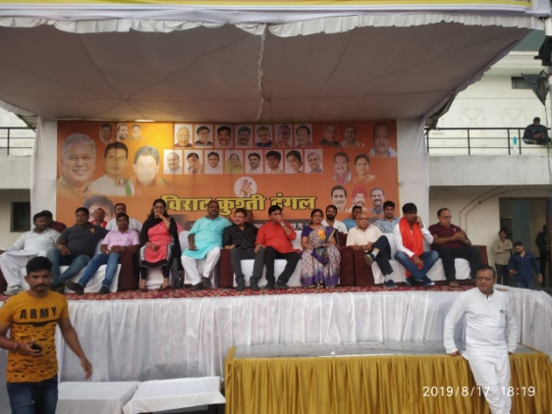
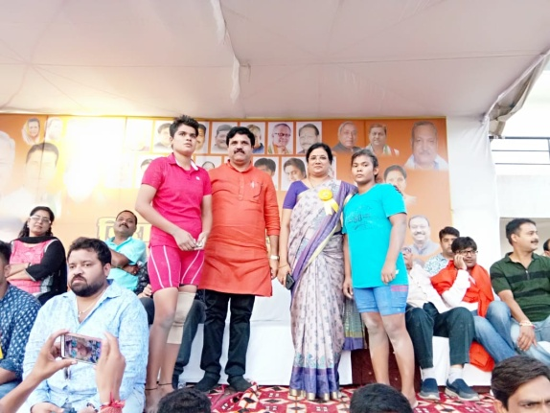
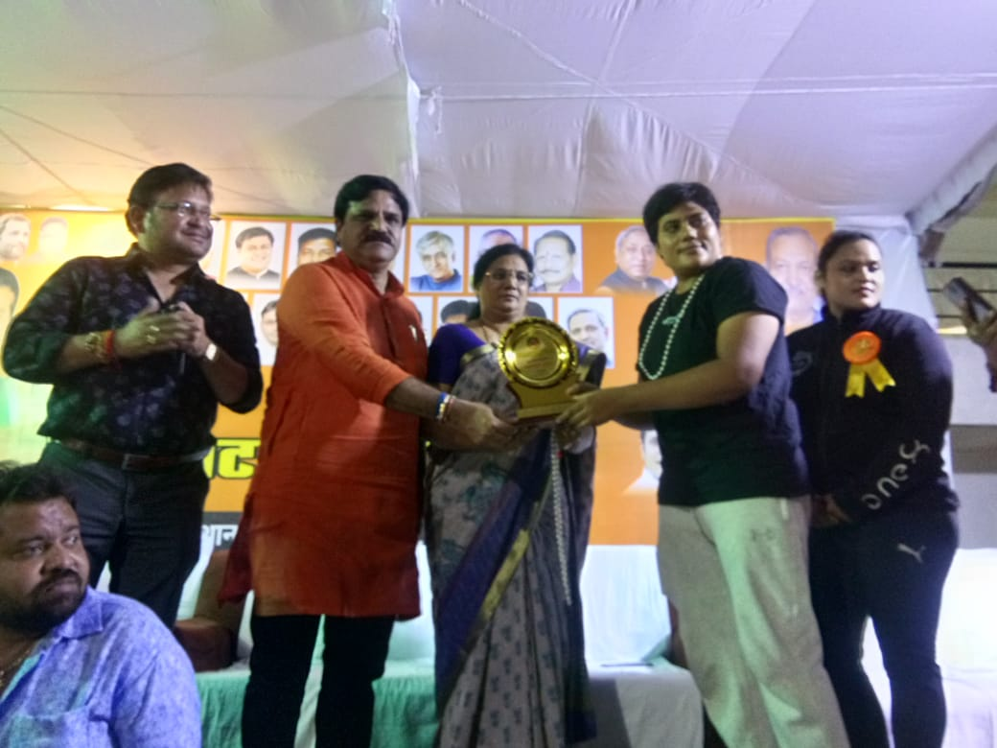
दुर्गा महाविद्यालय
रायपुर (छ.ग.)
वर्ष 2019 - 20

Slide 2
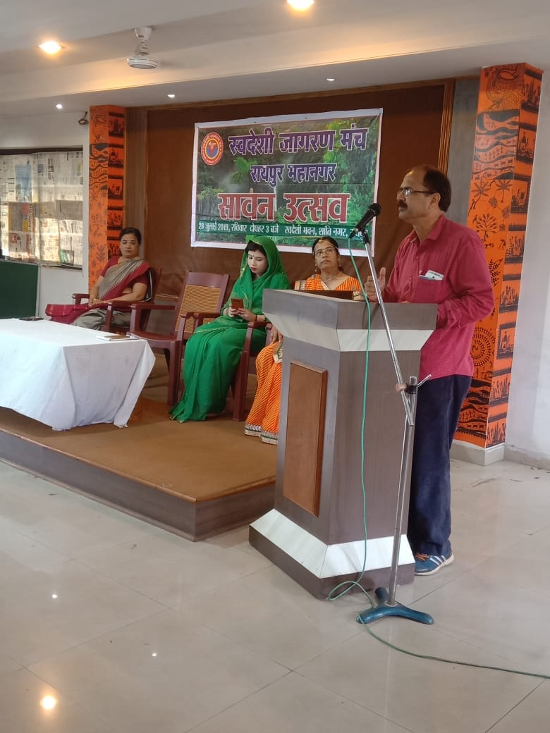
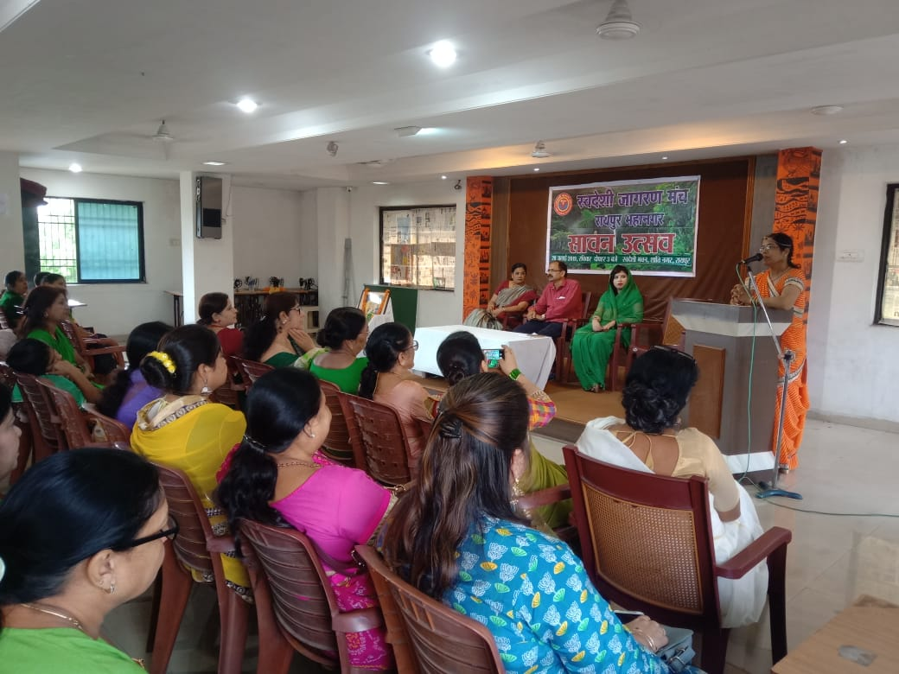
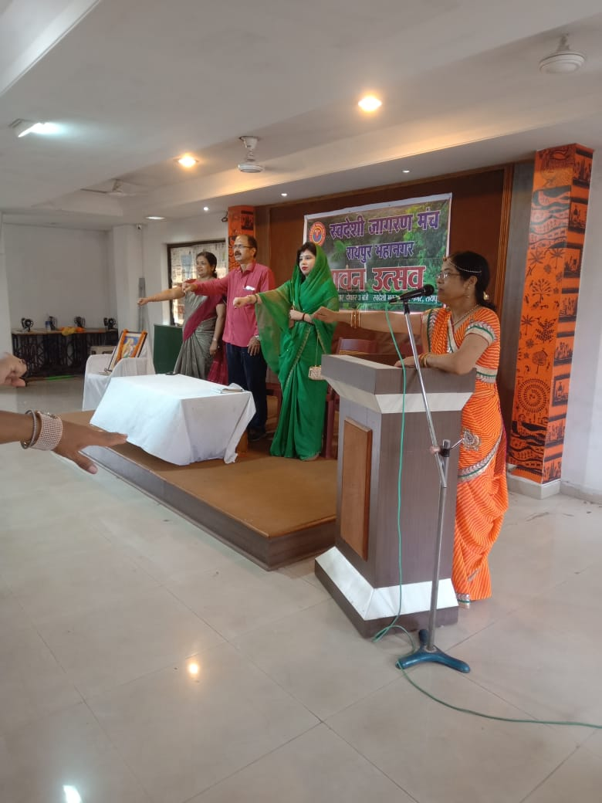
दुर्गा महाविद्यालय
रायपुर (छ.ग.)
वर्ष 2019 - 20

Slide 3
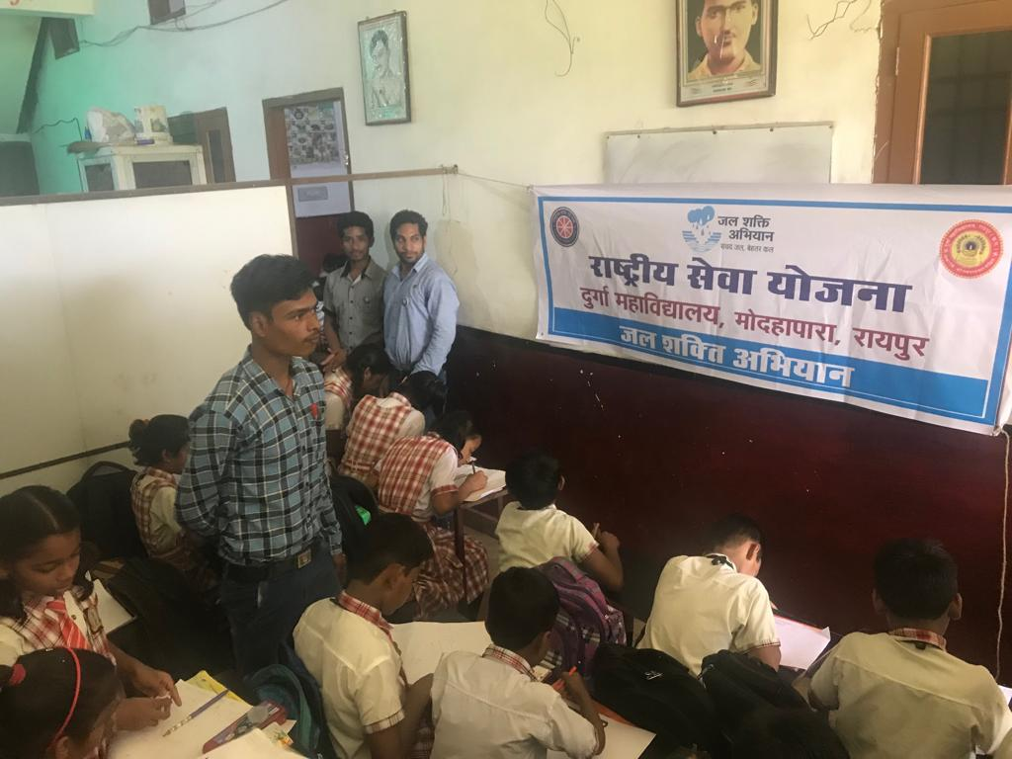
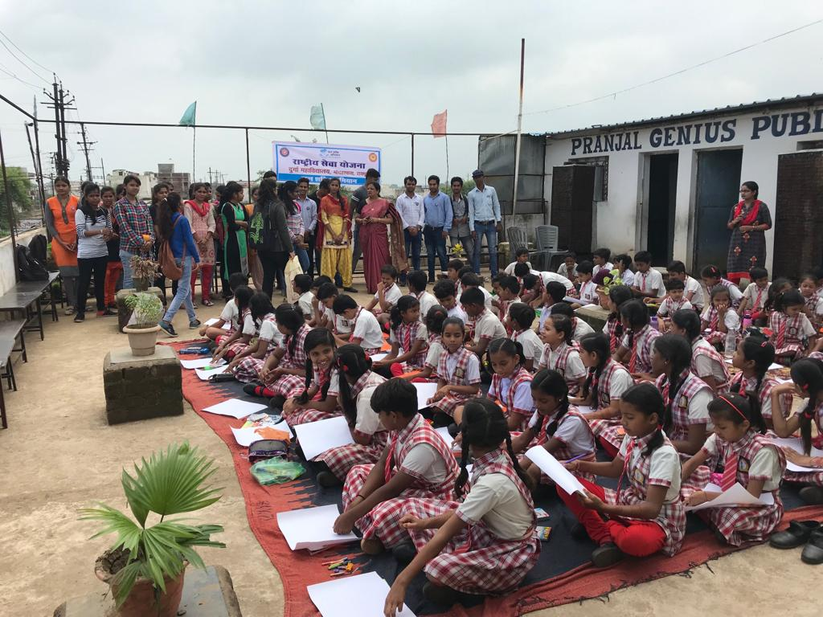
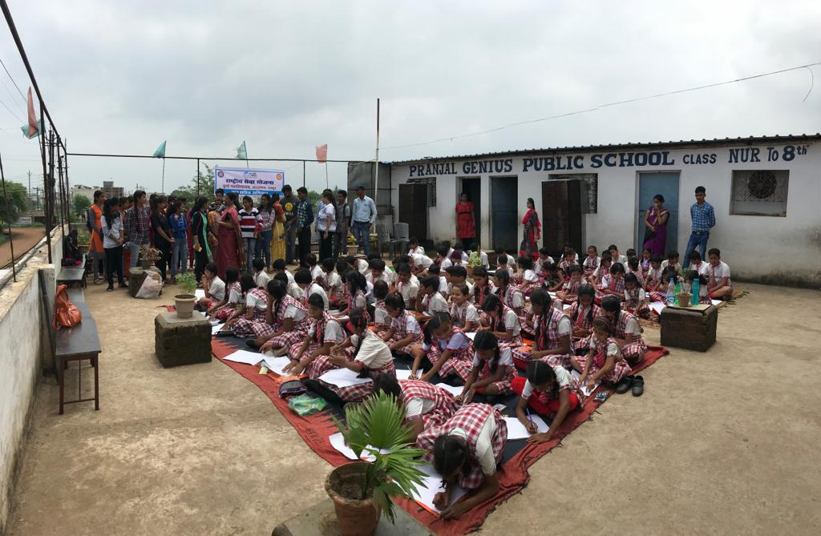
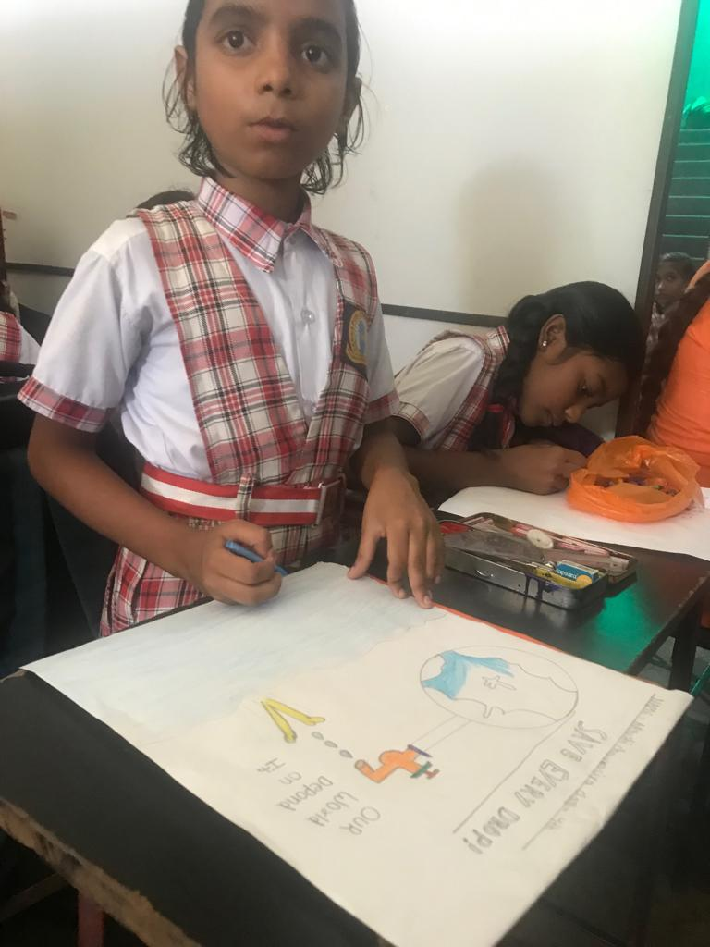
दुर्गा महाविद्यालय
रायपुर (छ.ग.)
वर्ष 2019 - 20

Slide 4
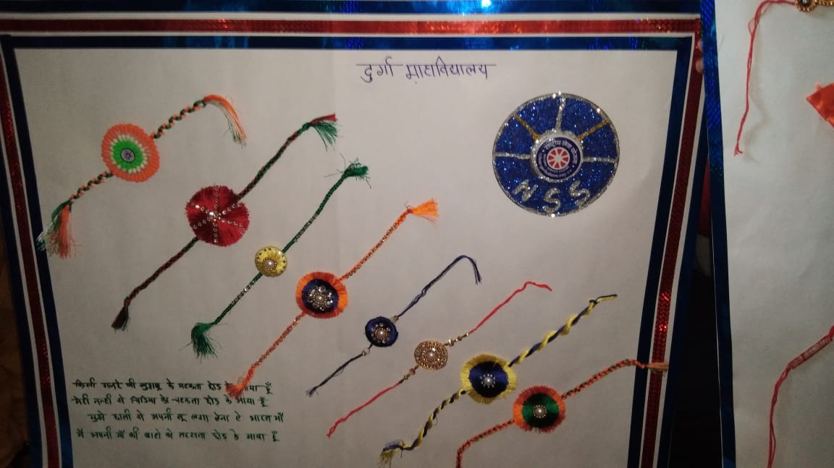
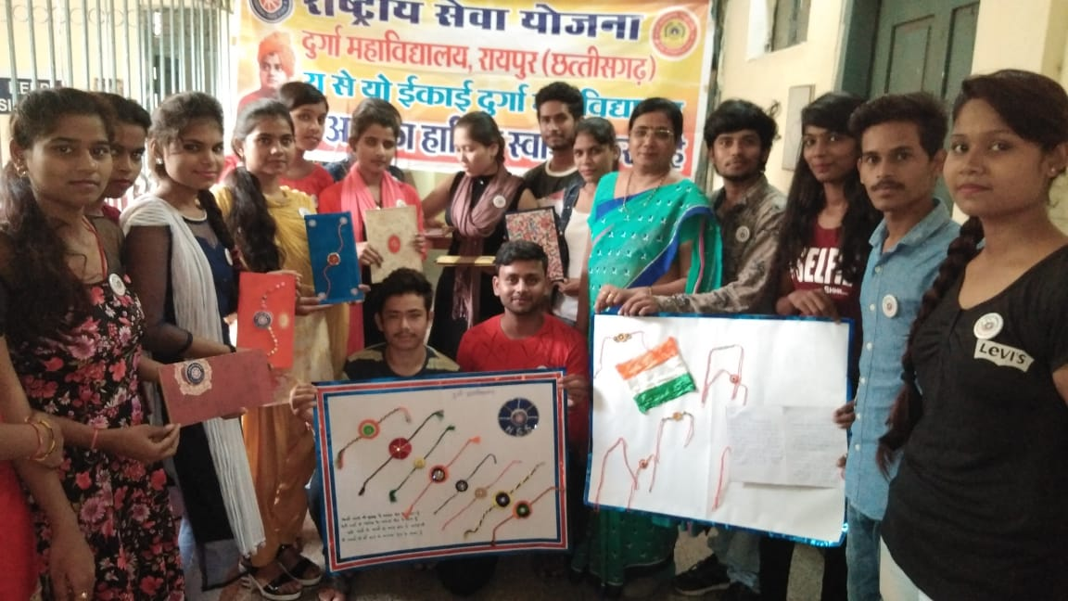
दुर्गा महाविद्यालय
रायपुर (छ.ग.)
वर्ष 2019 - 20

Slide 5
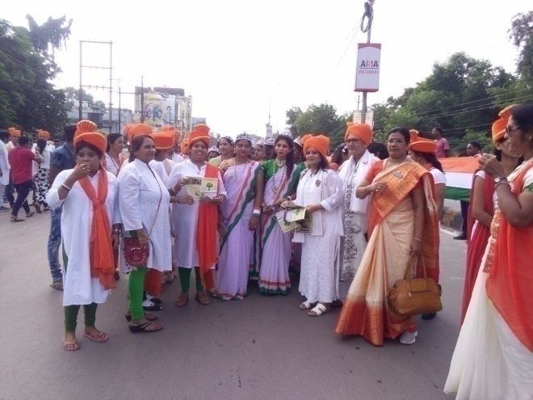
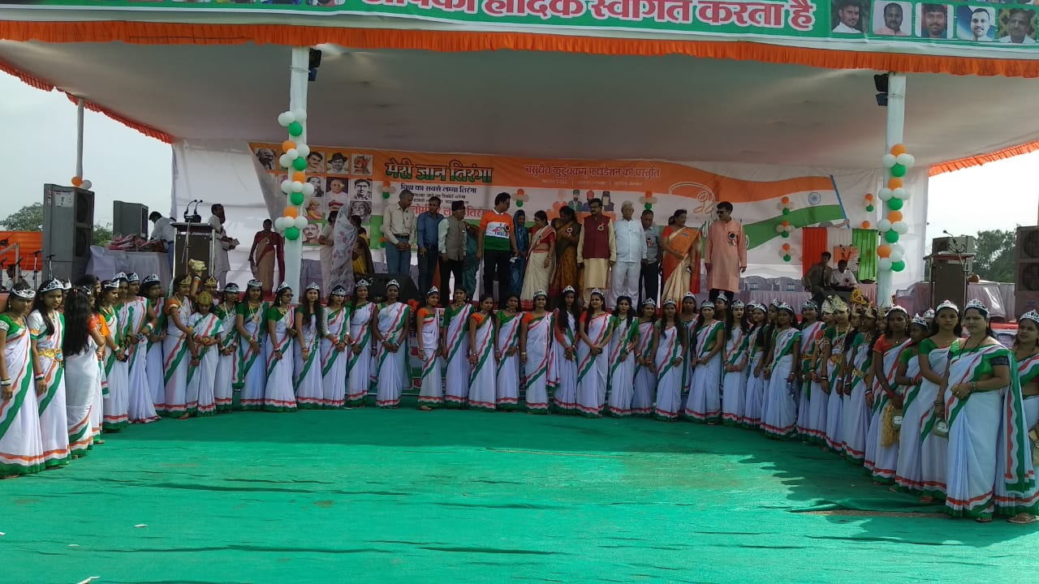
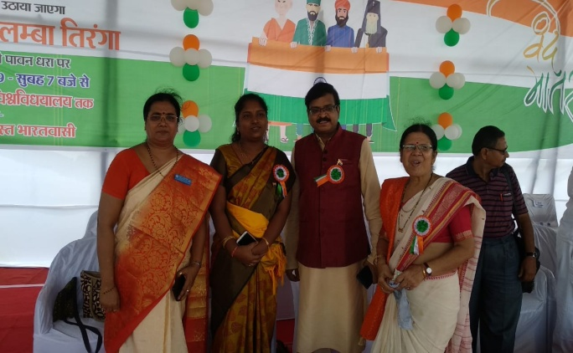
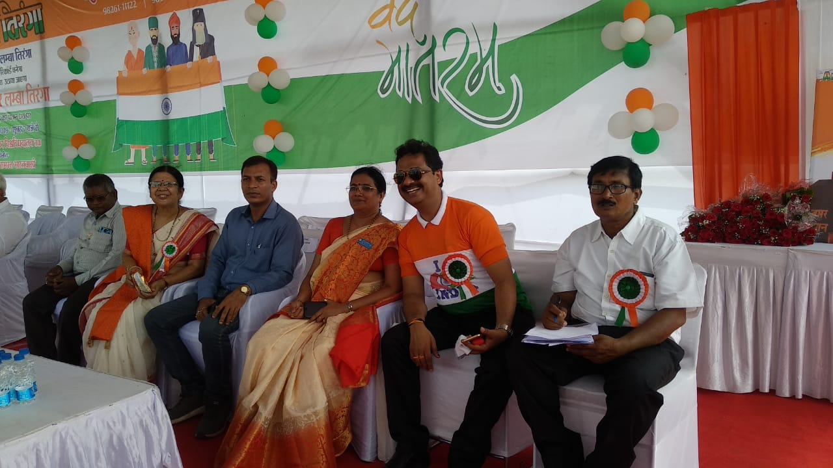
दुर्गा महाविद्यालय
रायपुर (छ.ग.)
वर्ष 2019 - 20

Slide 6
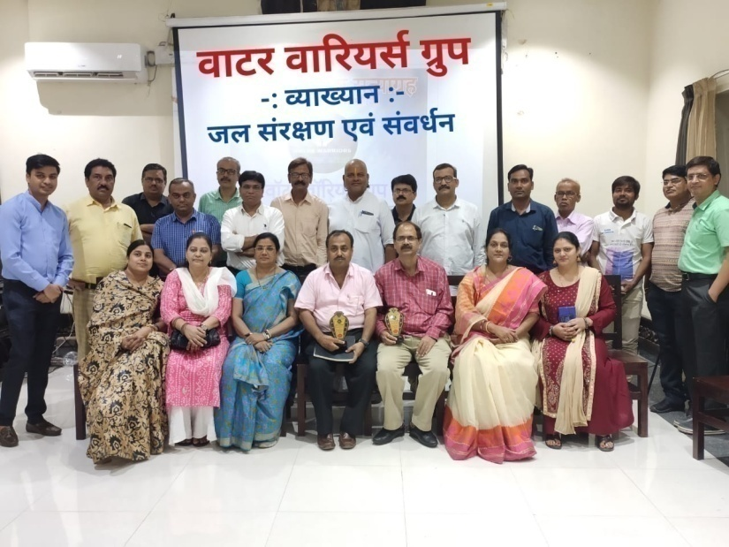
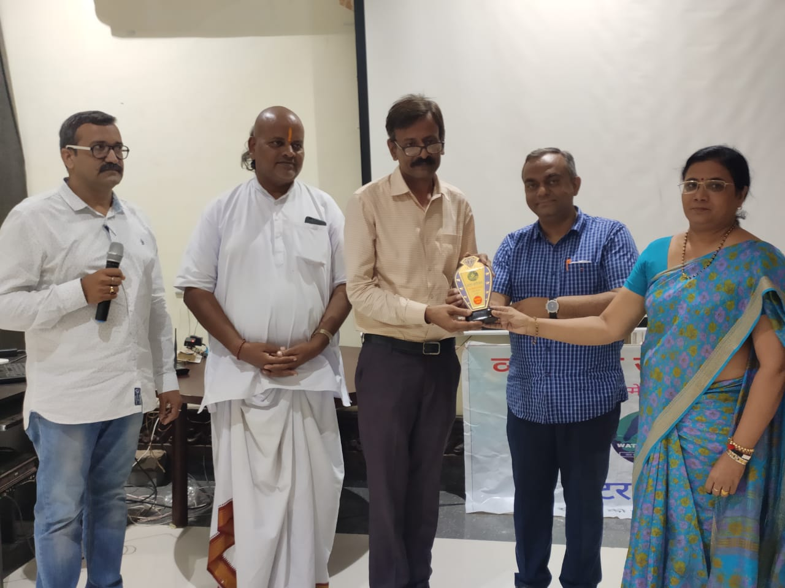
दुर्गा महाविद्यालय
रायपुर (छ.ग.)
वर्ष 2019 - 20

Slide 7
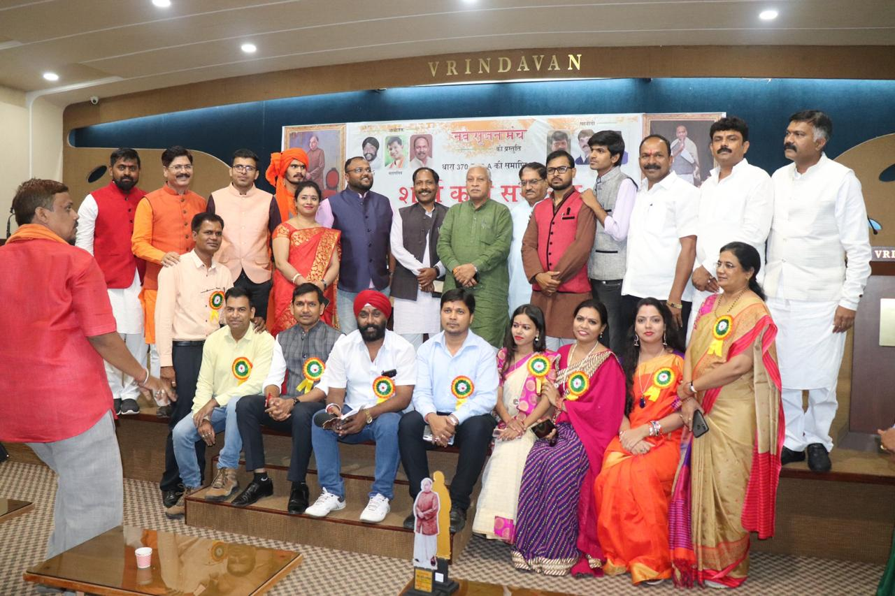
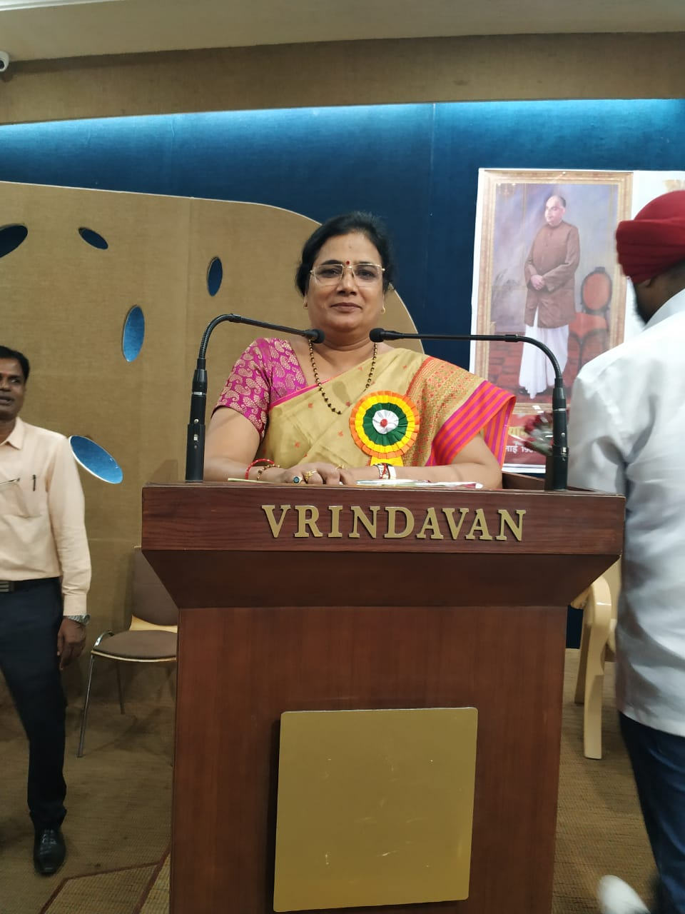
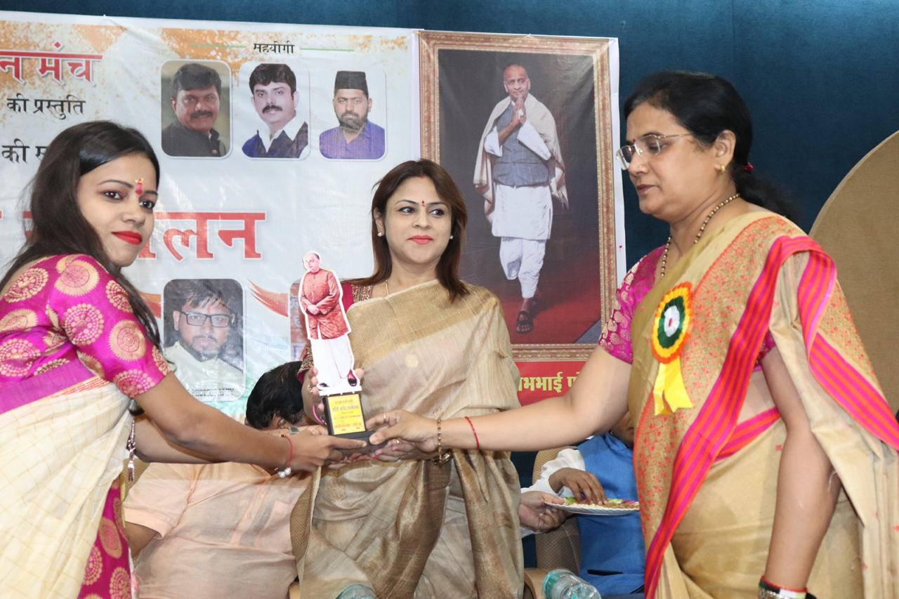
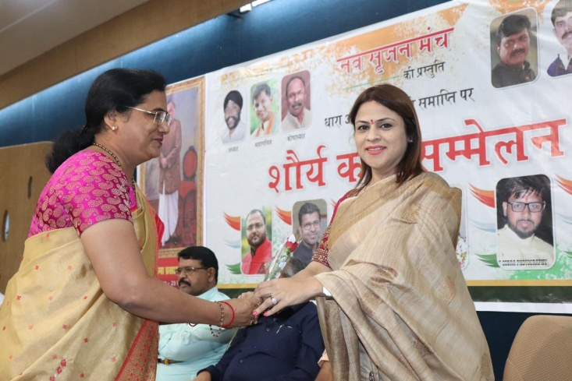
दुर्गा महाविद्यालय
रायपुर (छ.ग.)
वर्ष 2019 - 20

Slide 8
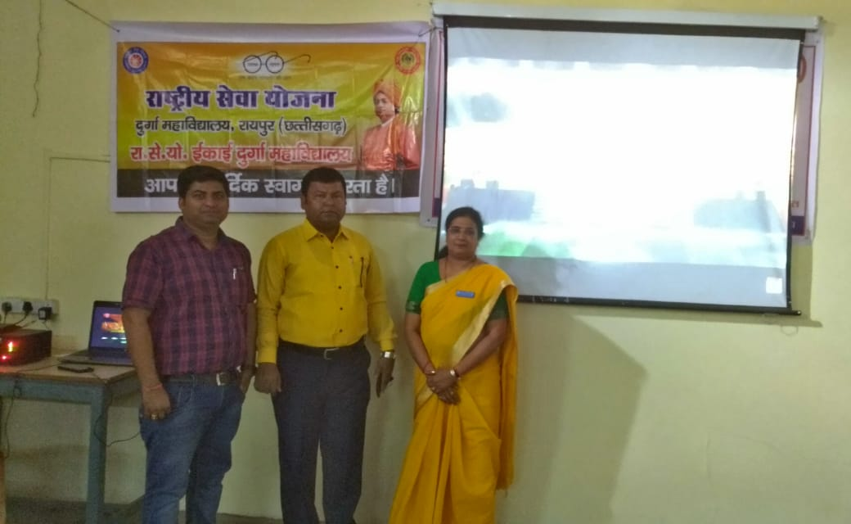
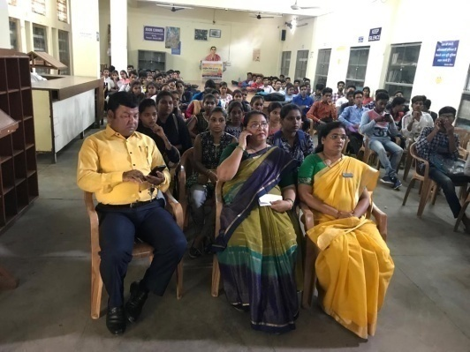
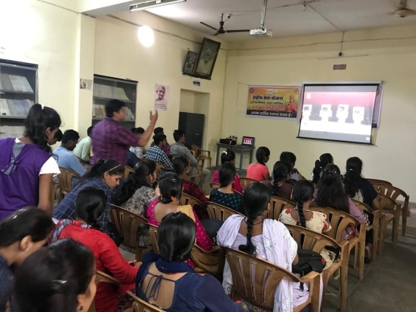
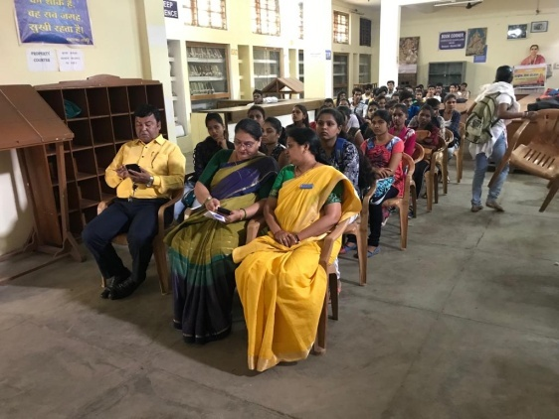
दुर्गा महाविद्यालय
रायपुर (छ.ग.)
वर्ष 2019 - 20

Slide 9
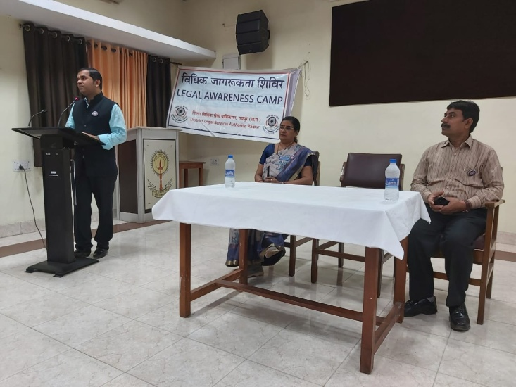
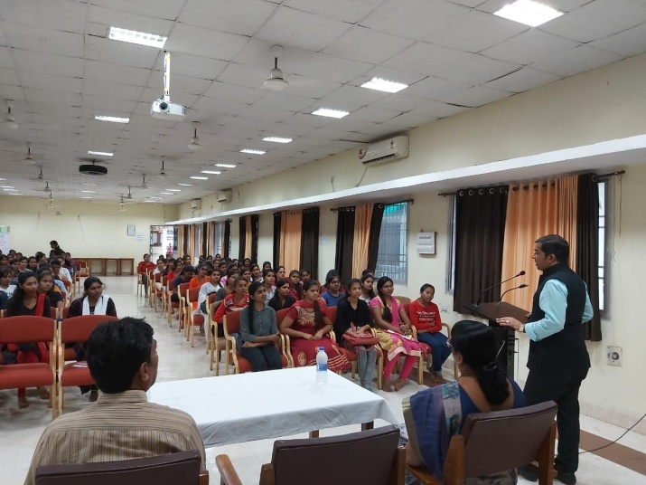
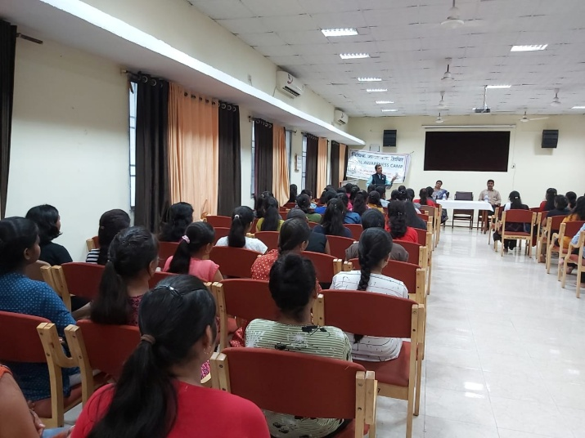
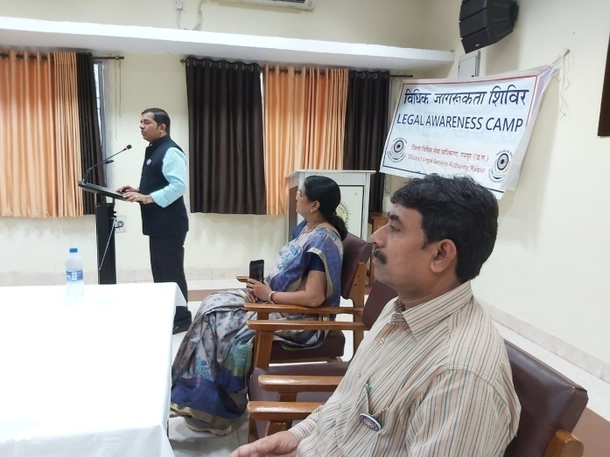
दुर्गा महाविद्यालय
रायपुर (छ.ग.)
वर्ष 2019 - 20

Slide 10
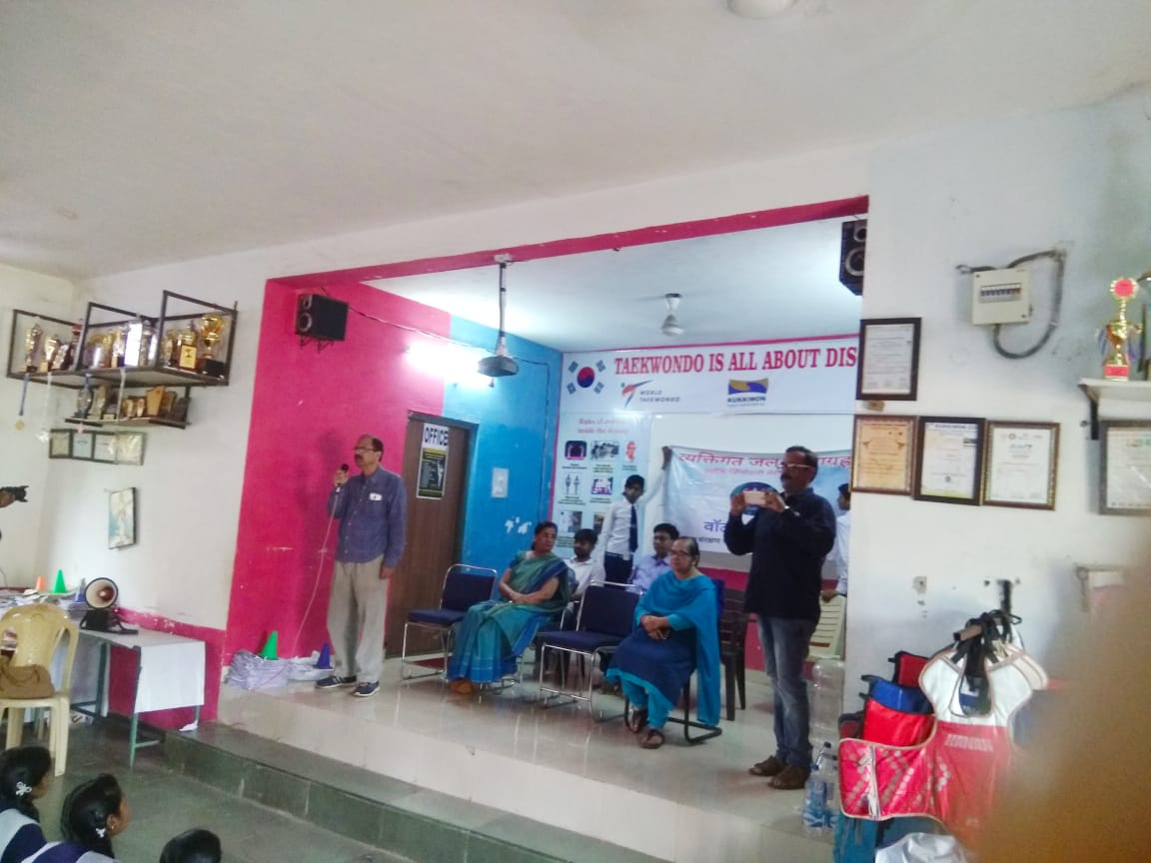
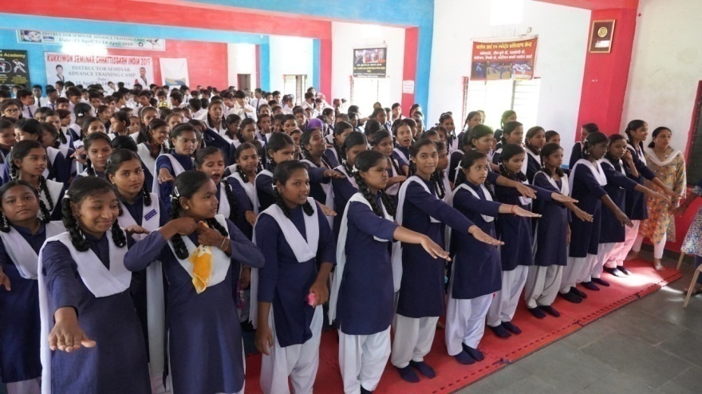
दुर्गा महाविद्यालय
रायपुर (छ.ग.)
वर्ष 2019 - 20

Slide 11
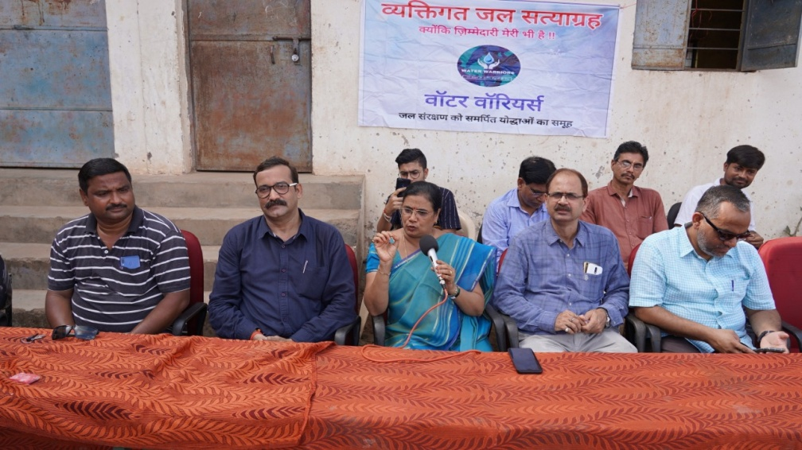
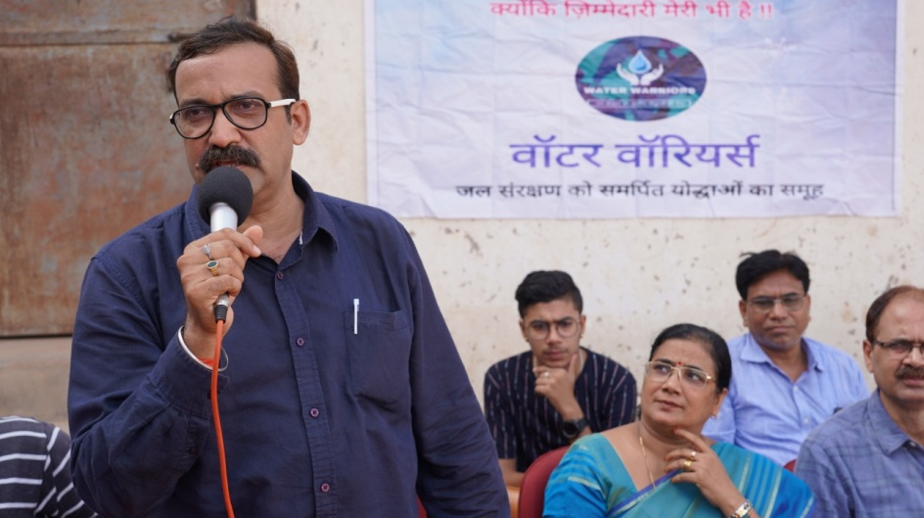
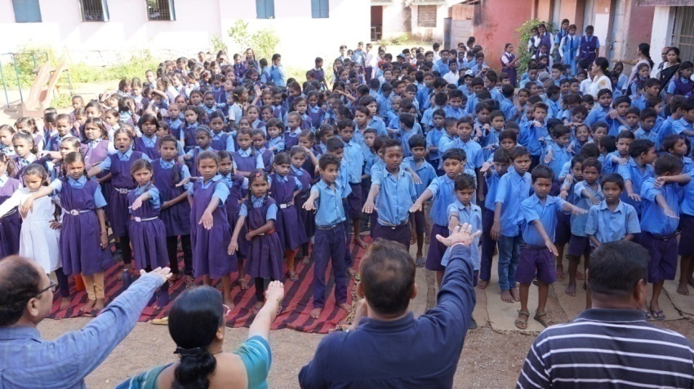
दुर्गा महाविद्यालय
रायपुर (छ.ग.)
वर्ष 2019 - 20

Slide 12
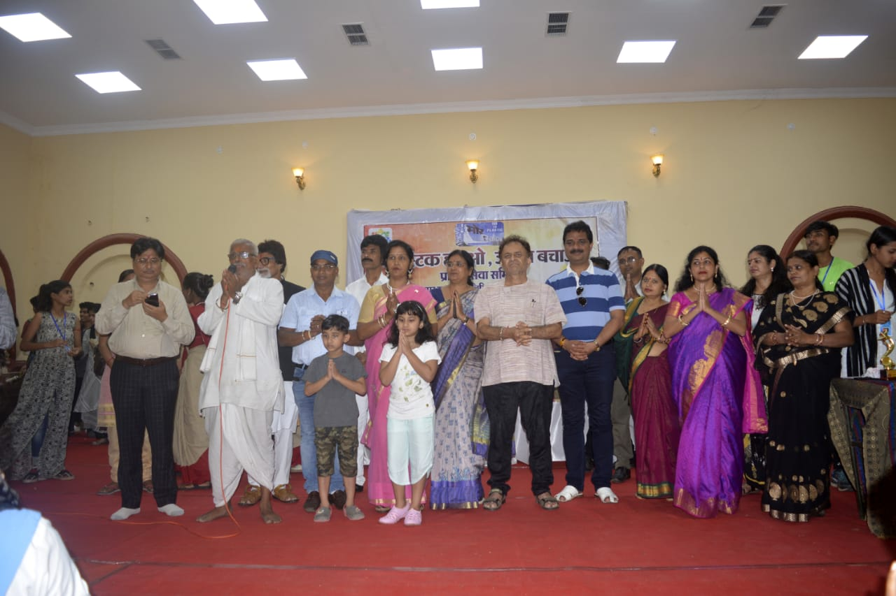
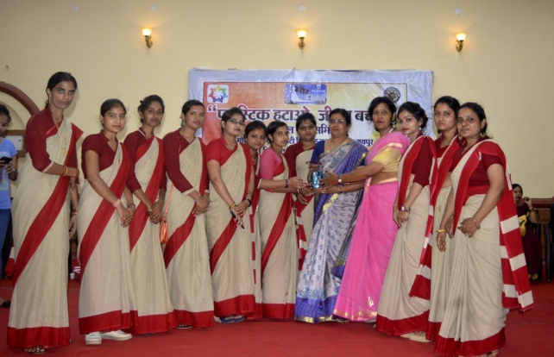
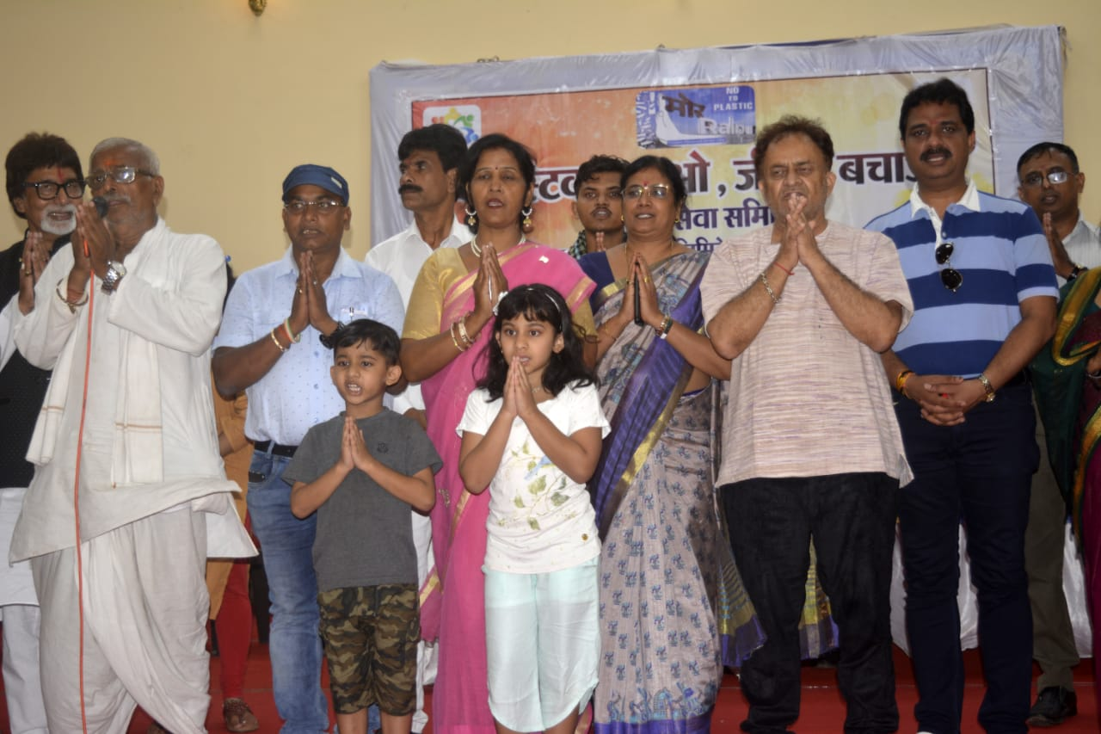
दुर्गा महाविद्यालय
रायपुर (छ.ग.)
वर्ष 2019 - 20

Slide 13
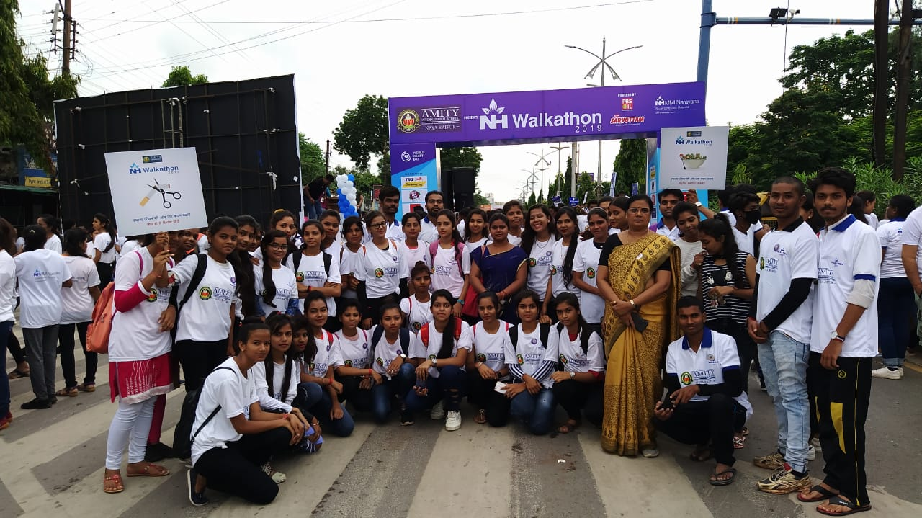
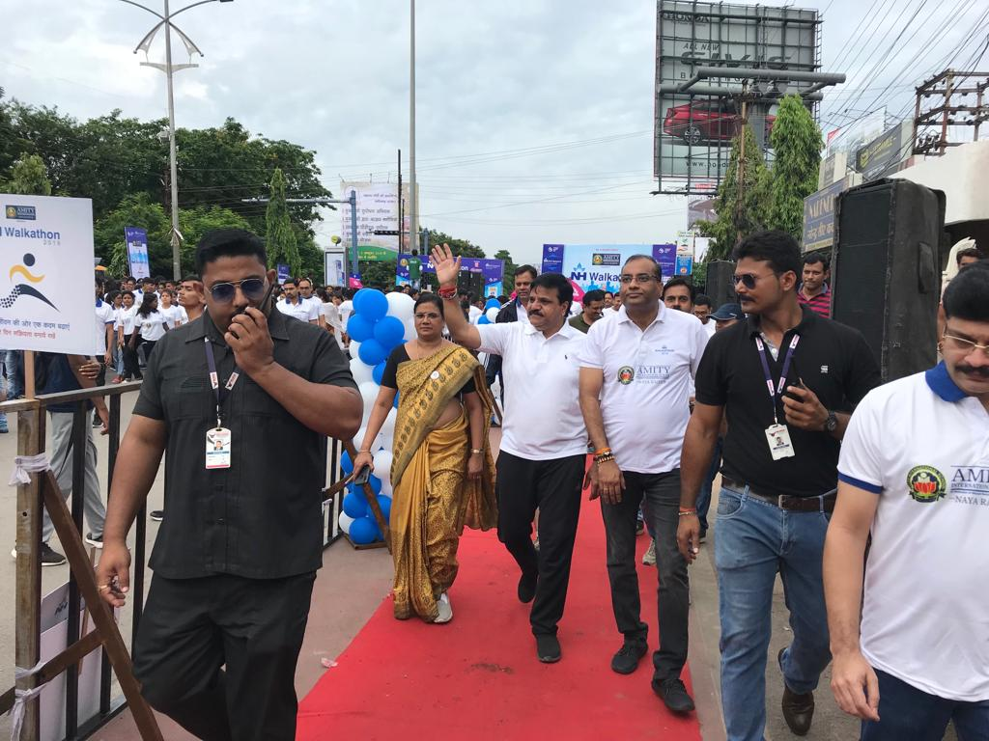
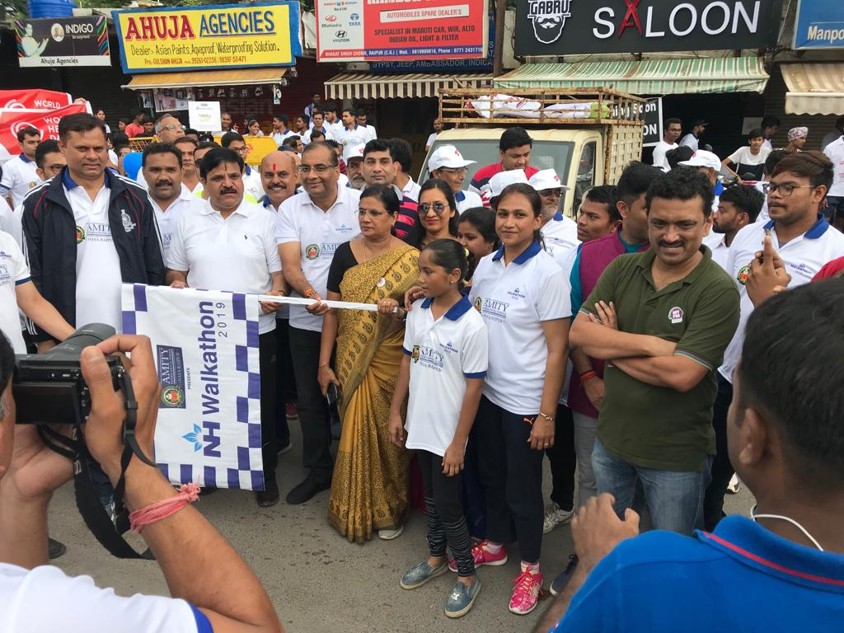
दुर्गा महाविद्यालय
रायपुर (छ.ग.)
वर्ष 2019 - 20

Slide 14
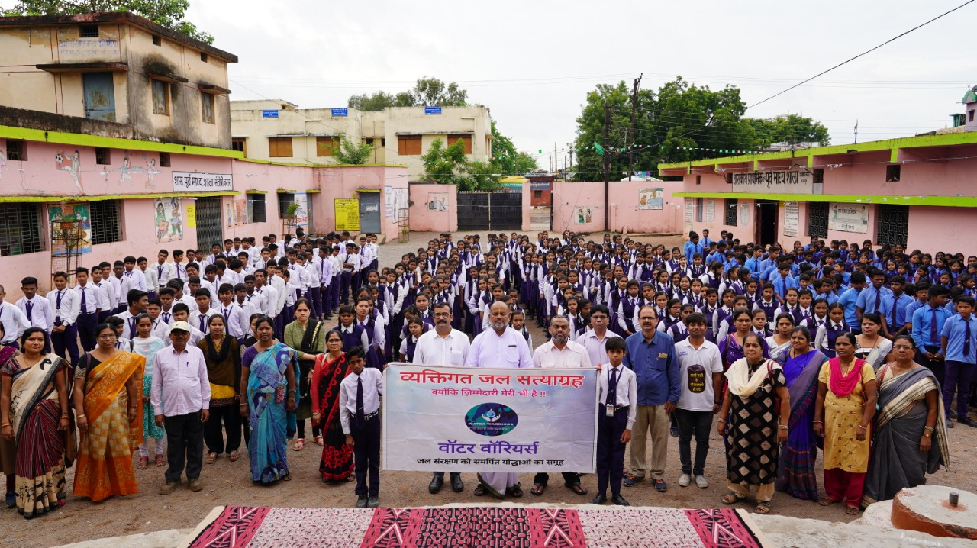
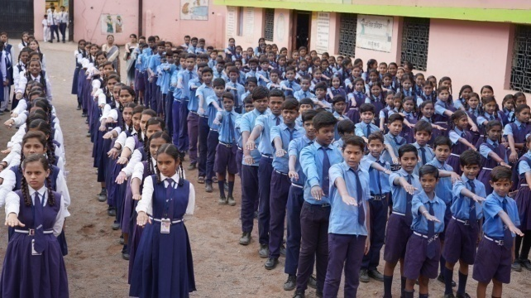
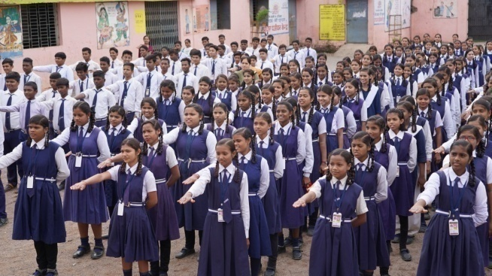
दुर्गा महाविद्यालय
रायपुर (छ.ग.)
वर्ष 2019 - 20

Slide 15
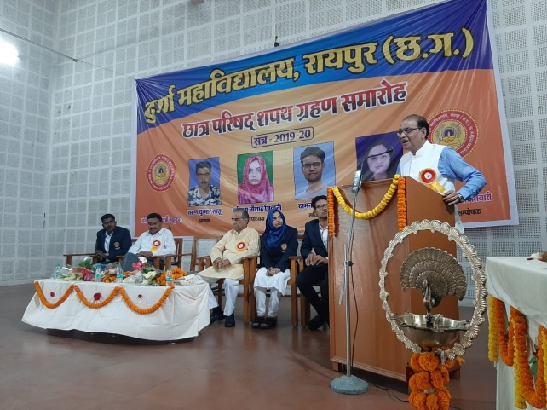
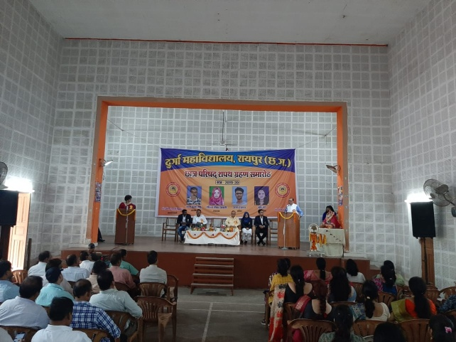
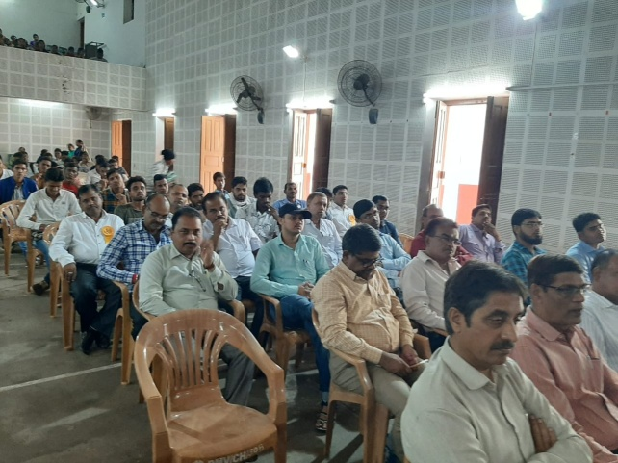
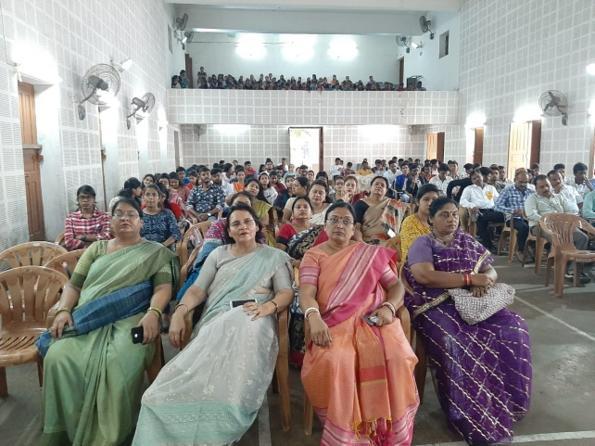
दुर्गा महाविद्यालय
रायपुर (छ.ग.)
वर्ष 2019 - 20

Slide 16
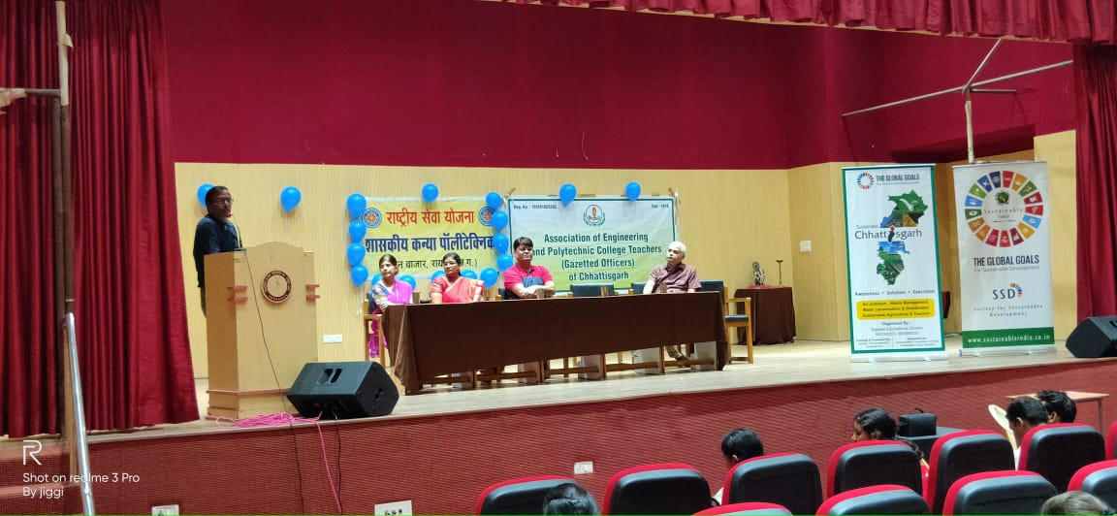


दुर्गा महाविद्यालय
रायपुर (छ.ग.)
वर्ष 2019 - 20

Slide 17



दुर्गा महाविद्यालय
रायपुर (छ.ग.)
वर्ष 2019 - 20

Slide 18





दुर्गा महाविद्यालय
रायपुर (छ.ग.)
वर्ष 2019 - 20

Slide 19



दुर्गा महाविद्यालय
रायपुर (छ.ग.)
वर्ष 2019 - 20

Slide 20







दुर्गा महाविद्यालय
रायपुर (छ.ग.)
वर्ष 2019 - 20

Slide 21




दुर्गा महाविद्यालय
रायपुर (छ.ग.)
वर्ष 2019 - 20

Slide 22



दुर्गा महाविद्यालय
रायपुर (छ.ग.)
वर्ष 2019 - 20

Slide 23



दुर्गा महाविद्यालय
रायपुर (छ.ग.)
वर्ष 2019 - 20

Slide 24





दुर्गा महाविद्यालय
रायपुर (छ.ग.)
वर्ष 2019 - 20

Slide 25




दुर्गा महाविद्यालय
रायपुर (छ.ग.)
वर्ष 2019 - 20

Slide 26

दुर्गा महाविद्यालय
रायपुर (छ.ग.)
वर्ष 2019 - 20

Slide 27




दुर्गा महाविद्यालय
रायपुर (छ.ग.)
वर्ष 2019 - 20

Slide 28



दुर्गा महाविद्यालय
रायपुर (छ.ग.)
वर्ष 2019 - 20

Slide 29






दुर्गा महाविद्यालय
रायपुर (छ.ग.)
वर्ष 2019 - 20

Slide 30



दुर्गा महाविद्यालय
रायपुर (छ.ग.)
वर्ष 2019 - 20

Slide 31


दुर्गा महाविद्यालय
रायपुर (छ.ग.)
वर्ष 2019 - 20

Slide 32


दुर्गा महाविद्यालय
रायपुर (छ.ग.)
वर्ष 2019 - 20

Slide 33


दुर्गा महाविद्यालय
रायपुर (छ.ग.)
वर्ष 2019 - 20

Slide 34




दुर्गा महाविद्यालय
रायपुर (छ.ग.)
वर्ष 2019 - 20

Slide 35




दुर्गा महाविद्यालय
रायपुर (छ.ग.)
वर्ष 2019 - 20

Slide 36

दुर्गा महाविद्यालय
रायपुर (छ.ग.)
वर्ष 2019 - 20

Slide 37



दुर्गा महाविद्यालय
रायपुर (छ.ग.)
वर्ष 2019 - 20

Slide 38



दुर्गा महाविद्यालय
रायपुर (छ.ग.)
वर्ष 2019 - 20

Slide 39



दुर्गा महाविद्यालय
रायपुर (छ.ग.)
वर्ष 2019 - 20

Slide 40




दुर्गा महाविद्यालय
रायपुर (छ.ग.)
वर्ष 2019 - 20

Slide 41




दुर्गा महाविद्यालय
रायपुर (छ.ग.)
वर्ष 2019 - 20

Slide 42




दुर्गा महाविद्यालय
रायपुर (छ.ग.)
वर्ष 2019 - 20

Slide 43




दुर्गा महाविद्यालय
रायपुर (छ.ग.)
वर्ष 2019 - 20

Slide 44



दुर्गा महाविद्यालय
रायपुर (छ.ग.)
वर्ष 2019 - 20

Slide 45






दुर्गा महाविद्यालय
रायपुर (छ.ग.)
वर्ष 2019 - 20

Slide 46




दुर्गा महाविद्यालय
रायपुर (छ.ग.)
वर्ष 2019 - 20

Slide 47




दुर्गा महाविद्यालय
रायपुर (छ.ग.)
वर्ष 2019 - 20

Slide 48



दुर्गा महाविद्यालय
रायपुर (छ.ग.)
वर्ष 2019 - 20

Slide 49

दुर्गा महाविद्यालय
रायपुर (छ.ग.)
वर्ष 2019 - 20

Slide 50

दुर्गा महाविद्यालय
रायपुर (छ.ग.)
वर्ष 2019 - 20

Slide 51




दुर्गा महाविद्यालय
रायपुर (छ.ग.)
वर्ष 2019 - 20

Slide 52
दुर्गा महाविद्यालय
रायपुर (छ.ग.)
वर्ष 2019 - 20

